Slide 1
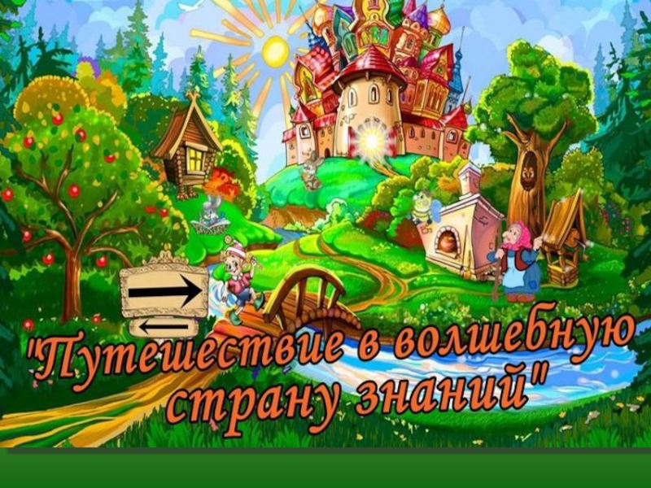
МЕЖДУРЕЧЕНСКИЙ ГОРОДСКОЙ ОКРУГ
МУНИЦИПАЛЬНОЕ БЮДЖЕТНОЕ ДОШКОЛЬНОЕ УЧРЕЖДЕНИЕ
«ДЕТСКИЙ САД № 37 «ИСКОРКА»
ВЫПОЛНИЛА
Воспитатель
Шилина А.И.

Slide 2

Цель: Закрепить с детьми полученные знания посредством игр развивающей направленности.
Задачи:
Образовательные:
Закреплять знания о порядковом счете и цифрах в пределах 20.
Упражнять в умении составлять и записывать решение задач;
Продолжать учить ориентироваться в пространстве, находить соседей числа;
Закрепить знания детей о временах года, частях суток, о днях недели, окружающем мире.
Закрепить понятие "слово", "слог", "звук", "буква", умение делить слова на слоги, определять количество слогов в слове; строить звуковую модель, составлять предложение по схеме.
Развивающие:
Развивать познавательную активность, логическое мышление, внимание, связную речь у детей и умение отвечать на вопрос, полным ответом, расширять активный словарь;
Развивать зрительно-пространственную ориентацию;
Развивать интерес к интеллектуальной деятельности, желание играть в интеллектуальные игры, проявляя настойчивость, находчивость, целеустремленность, смекалку, взаимопомощь, понимание юмора.
Развивать элементарные навыки самооценки.
Воспитательные:
Воспитывать у дошкольников положительное отношение к себе, к окружающим и к школе.
Воспитывать самостоятельность, умение работать в коллективе, в парах.
Повысить интерес детей к развивающим занятиям по подготовке к обучению в школе, с помощью создания проблемной ситуации.

Slide 3
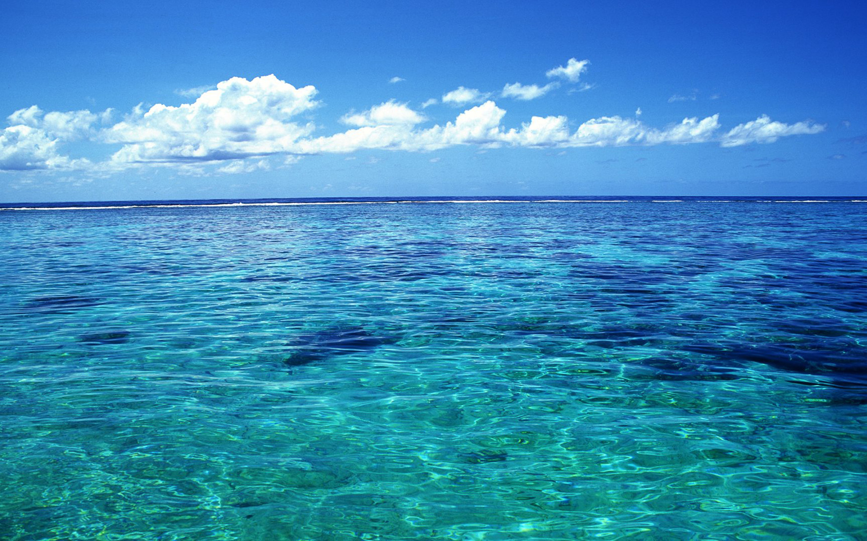



Slide 4


Остров «Умственная разминка»
Игра «Назови правильно»

Slide 5

Игра «Назови правильно»
С одного берега на другой собираются переплыть утята и цыплята. Кто первым доплывет до берега? (Утята. Цыплята плавать не умеют).
Стоит в поле дуб. На дубе три ветки. На каждой ветке по три яблока. Сколько всего яблок? (Нисколько. На дубе яблоки не растут).
Земля имеет форму груши?
Еж это насекомое?
Сколько дней в одной неделе?
Назовите части суток?

Slide 6
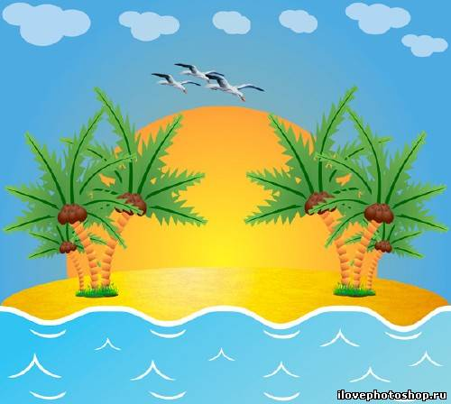
Остров «Сосчитайка»

Slide 7
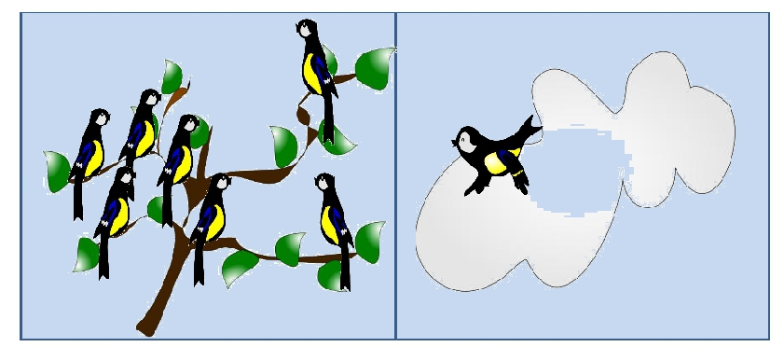
7
1
8
7
1
8

Slide 8
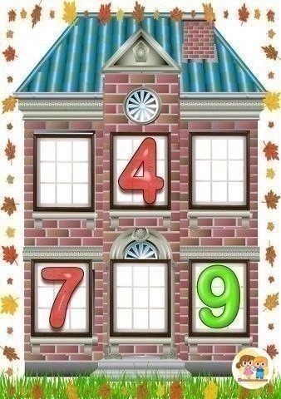
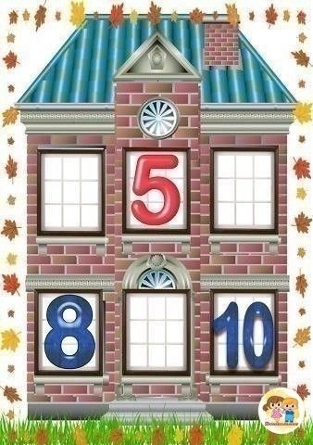
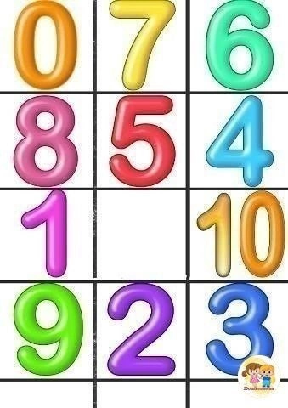

Slide 9
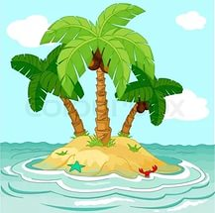
Остров «АБВГдейка»

Slide 10
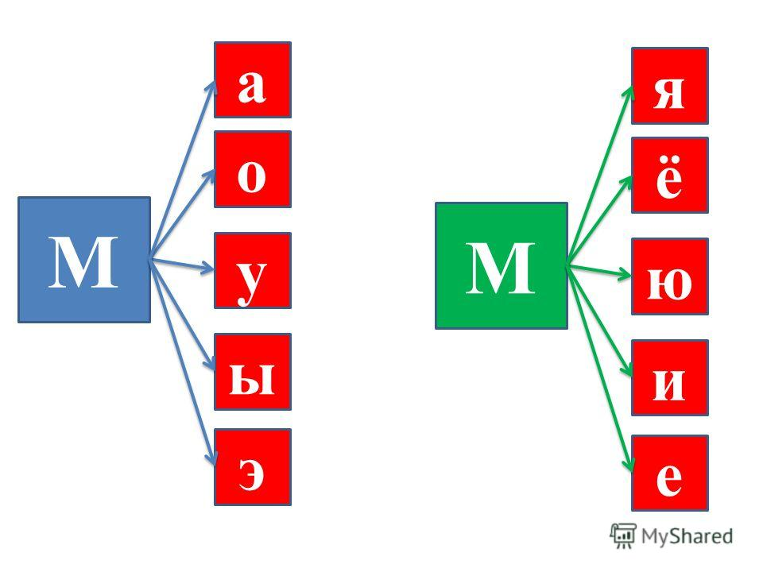

Slide 11
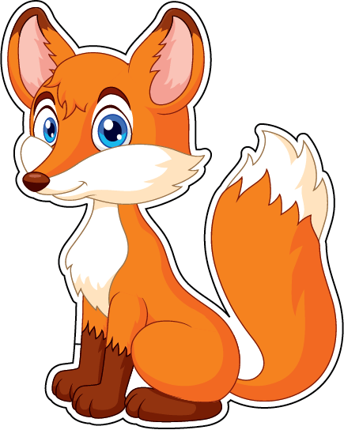


Slide 12

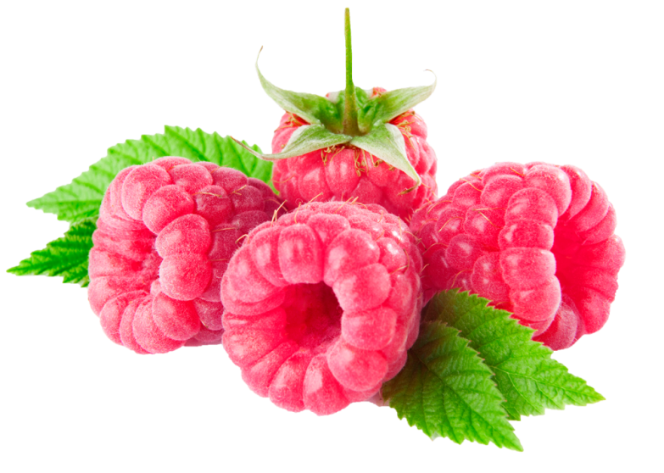
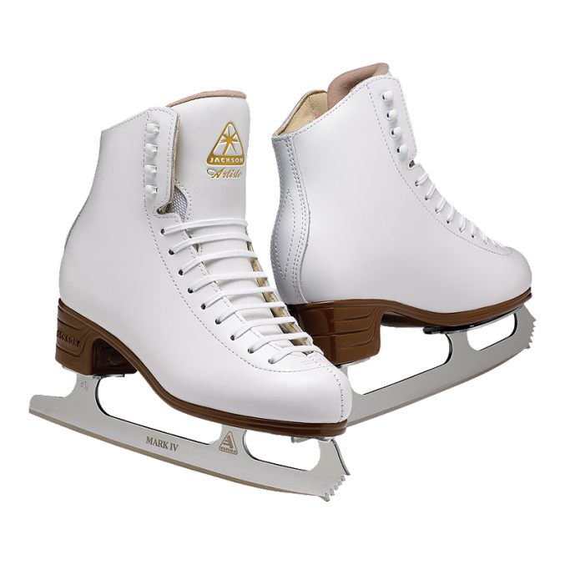

Slide 13
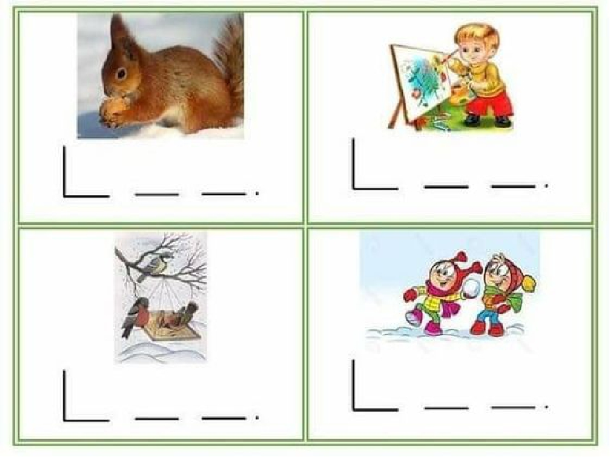

Slide 14

Остров «Сооброжай-ка»
Игра «Четвертый лишний»

Slide 15
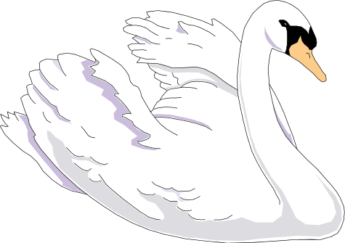
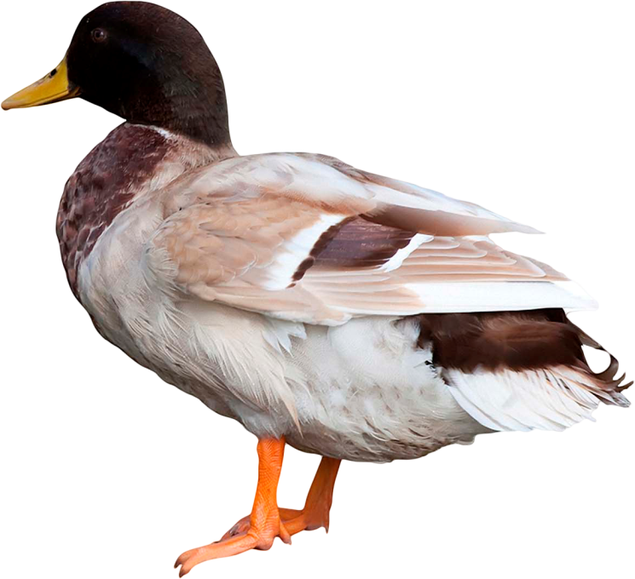

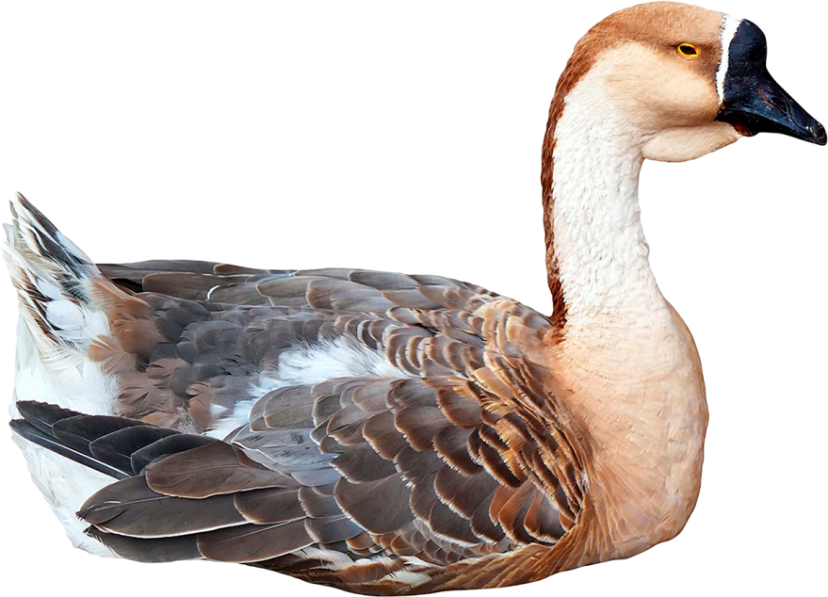

Slide 16

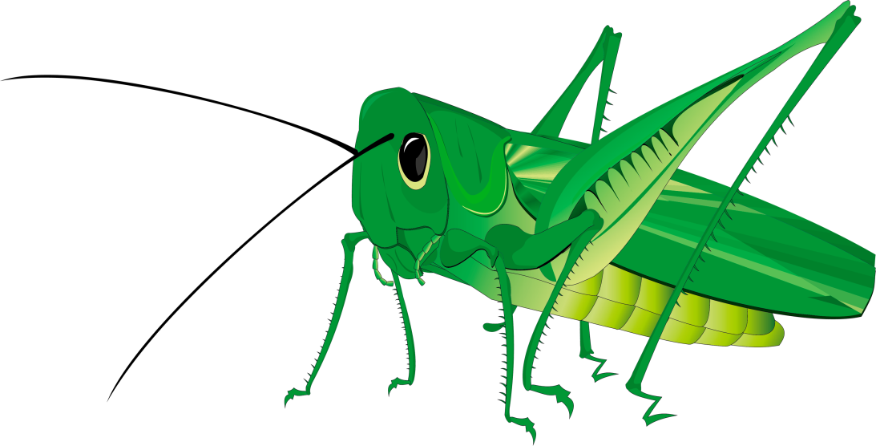
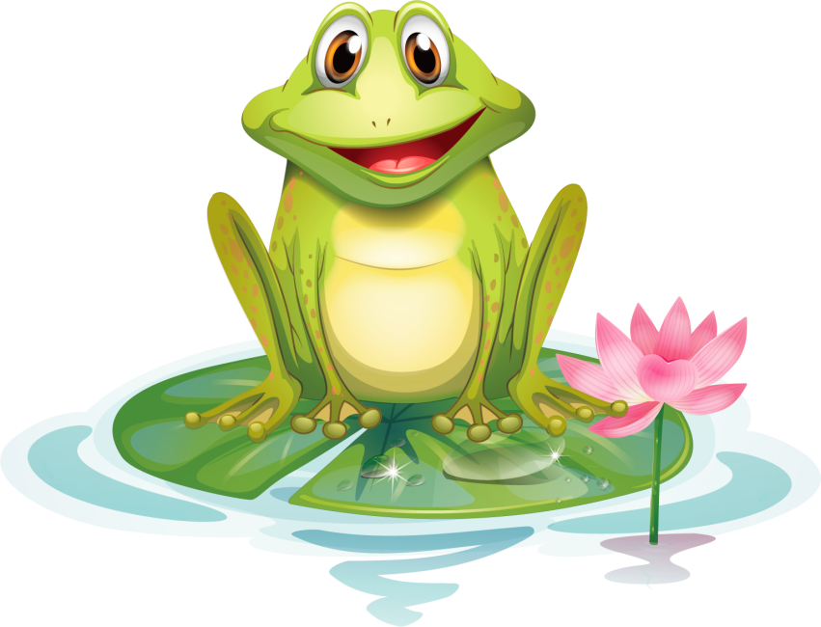


Slide 17
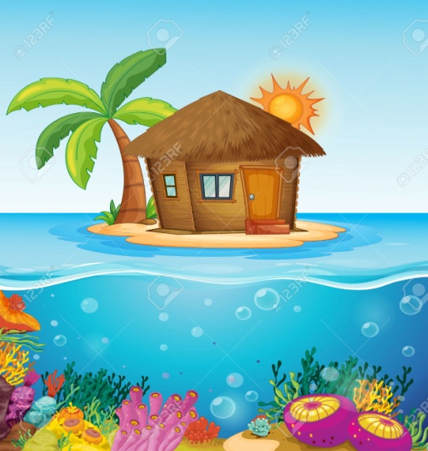
Остановка «Страна знаний»

Slide 18
Пятая остановка «Страна Знаний»
– Ребятки, а в какой стране мы с вами живем, (в России).
-Столица нашей Родины (Москва)
- Как называется наш город? (Междуреченск)
- Кто президент нашей страны? (В.В. Путин)
- Скажите, какие символы есть у каждого государства? (герб, флаг и гимн.)
- Какие цвета имеет наш флаг? (Белый, синий, красный, флаг страны прекрасной, флаг страны великой, дорог нам с тобой….)

Slide 19


